Slide 1
Противодействие финансовым преступлениям в банковской сфере. Подход IBM к решению задачи
Докладчик: Дмитрий Князев, IBM East Europe/Asia

Slide 2
Содержание презентации
Иллюзия безопасности.
  Готов ли банковский сектор к активным действиям?
  Статистика мошенничества
  Прямые и косвенные потери
Комплексное решение проблемы
  Недостатки существующих средств противодействия
  Цикл противодействия. Основные элементы
  Принципы построения системы противодействия
  Логическая архитектура решения.
Подход к реализации
Приложение. Технические детали решения.
  Компоненты IBM
  Референсы
  Статистика

Slide 3
Иллюзия безопасности.
Готов ли банковский сектор к активным действиям?
Страны-лидеры «черного списка» Europol по части карточного мошенничества:
  United States,
  Dominican Republic,
  Colombia,
  Russian Federation,
  Brazil,
  Mexico.
  Израиль, Украина, Тайланд – не в лидерах списка, но только из-за относительно невысоких объемов операций в целом.
При оценке потерь от действий мошенников не учитываются операционные затраты на мониторинг и расследования, в десятки раз превышающие фактические потери, а также репутационные риски
По своему отношению к задачам противодействия банки чаще всего делятся на две группы:
  1ая группа предпочитает не замечать наличие какого либо мошенничества вообще
  2ая группа номинально имеет в своем арсенале ПО для защиты какого-либо канала и считает задачу решенной
Внимание уделяется обеспечению физической безопасности и противодействие скиммингу, но не рассматривают серьезно POS-эквайринг и online платежи, дистанционное обслуживание. Тревогу бьют службы безопасности банков, но их деятельность называют мешающей развитию бизнеса и они часто оказываются в одиночестве
Notes:
Проблема мошенничества видна не всем, но это не значит, что ее нет.
Бельгия рапортует о близких к 0 значениях кскимминга
Скимминг практически побежден в Евросоюзе благодаря чип-картам и программе GeoBlocking, но все еще считается угрозой №1 в Украине и России
Банки бросают основные силы в на обеспечение физической безопасности и противодействие скиммнингу, но не рассматривают серьезно и не имеют средств для защиты таких каналов, как POS-эквайринг и online платежи, дистанционное обслуживание.

Slide 4
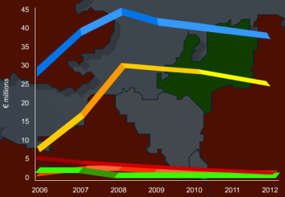
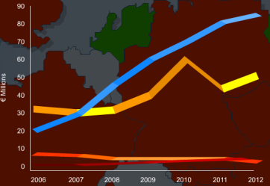
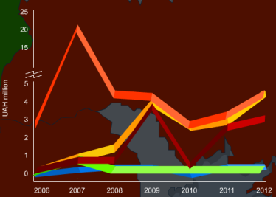
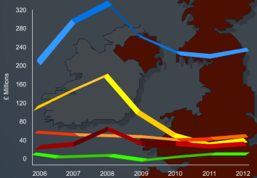
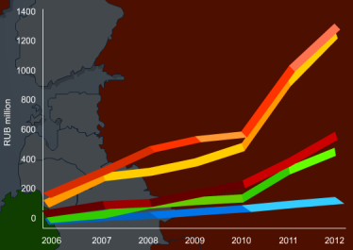

Статистика мошенничества.
Рост объемов мошенничества опережает рост бизнеса:
  Увеличение объемов транзакций в 2012 году – 14% по сравнению с 2011 годом
  Объем мошеннических операций – 10,97 млн. гривен (+20% от объема 2011года)
  Рост числа мошеннических транзакций – 47%
Статистика по видам мошенничества (источник – EuroMonitor)
Нидерланды
Германия
Украина
Великобритания
Россия
Notes:
Виды мошенничества и распределение их по каналам в России и Украине повторяют статистику мошенничества в Европе, но с отставанием в 2-3 года.

Slide 5
Обратите внимание на косвенные потери от мошенничества
Зависимость объемов потерь от скорости реакции банка
Неконтролируемые потери
Временное сдерживание потерь
Уровень потерь
Новое правило применено
Новая модель обнаружения внедрена
Разрабатывается новое правило
Масштаб определен
Возможное сокращение потерь
Целевое значение
Начинается расследование
Работа модели стабилизирована
Данный вид мошенничества идет на спад
Обнаружено подозрительное действие
Цена промедления
Недели
Notes:
Случайное удачное обнаружение, равно как предупрежденный факт мошенничества не должны служить успокоительно. Если банк не извлечет уроков из данного случая, то будет вынужден потратить еще и еще раз.
При подсчете потерь следует иметь в виду не только фактический объем заявленного или подтвержденного фрода, но и затраты банка на расследования (в том числе ложно-положительные), разработку и создание нового правила, модели обнаружения и пр.
Эти расходы могут значительно превышать объем самой мошеннической транзакции
Remember that truism, fraud adapts and it finds the weakest point to exploit. Also, when a new form of fraud emerges as important it often does so quickly.
Usually, new forms of fraud aren’t really new, they’ve been around for a good while, but haven’t been very popular or very successful. Then, suddenly, word spreads or the scheme improves in some detail and the rate of attempts, successes and losses rise quickly.
Here is shown a typical sequence of events in response to a newly bursting form of fraud.
First, anecdotal information suggests something new is happening. Usually it’s not clear because we haven’t been looking for this particular form of fraud diligently or it may be an entirely new form we didn’t know to look for. For most organizations the overall amount of fraud loss (as differentiated from credit loss) is not precisely known so it’s not always easy to notice that losses are increasing. One way or another, a serious new form of fraud will eventually be noticed (though I have seen cases where the rate of loss was tens of millions per month before serious investigation was undertaken). Once noticed, fraud management makes an effort to measure the rate and details of the apparent new loss. This will often take as much as two or three months arranging data pulls, comparisons with historic abstracts, watching new indicators or changing some details of how information is collected.
Once a general estimate of the magnitude of the loss shows it is worth being concerned about, it is still usually a bit longer before the rate of increase is evident.
Convinced there is a problem, fraud management takes action and changes policies or procedures to provide an improvised solution that reduces the rate of growth of the fraud but rarely stops it. Often, there will be several rounds of adaptations and countermeasures by both sides.
Once it is clear the problem is not going to go away and some stopgap improvisation has been applied, fraud management will generally look outside for help. They will consult with other fraud managers in other organizations and see if others see the same trend. They will consult with vendors like Fair Isaac and ask if they have seen the problem and whether a solution is available off-the-shelf.
After initial discussions, fraud management usually moves forward to obtain a lasting solution. This involves selecting a vendor, negotiating a contract and completing an IT installation process. Once installation is complete, most fraud solutions work quickly to substantially reduce the problem (if they didn’t fraud management wouldn’t have bought the system). In the weeks and months following installation, fraud management tweaks how the commercial solution is used and further reduces losses. Now, we are back to a situation where proportionate response is the game.
How can this process be improved? Let’s look at the curves to guide us. First off, the total loss from the time the threat began until it was subdued is proportionate to the area under the red curve, that’s the sum of all losses over the course of time as experienced by the enterprise and recorded by the red curve.
If the high-quality end solution were available and adopted at the beginning, the loss would only be proportionate to the bottom, black curve. The difference, the area between the black curve and the red curve is the cost of the delay experienced until a strong solution was in place. As you can see, the improvised solution made a big difference because without it, the uncontrolled rate of loss would have skyrocketed. (We know frauds can take off like that as success breeds imitation and more success in the fraud community.)
Now here’s the troubling part. At each step along the way, fraud management did the right thing, and yet, the loss was substantial.
The answer is off the left end of the chart. The answer is in preparation for the next form of fraud before you know exactly what it is.

Slide 6


Недостатки существующих средств противодействия
Технологические ограничения. Сложность обработки и анализа большого объема транзакций без ущерба для основного бизнеса. (например процессинг крупного банка может генерировать более 10 миллионов транзакций в день, т.е. более 150 транзакций/сек)
Мониторинг отдельных операций не эффективен. Многие модели мошенничества связаны с различными методами казалось бы, несвязанной деятельности, например, несколько попыток входа, изменение PIN-кода и/или контактной информации, после чего часто следует необычно большой перевод или снятие наличности.
Высокий уровень ложных срабатываний (false positive). Выбор между бизнесом (удовлетворенностью клиентов) и эффективностью (затратами на безопасность) делается в пользу бизнеса. Необходим поиск баланса между порогом обнаружения (point of detection) и допустимым уровнем ложно-положительных срабатываний.
Промышленные приложения, работающие «по правилам» не успевают реагировать на изменения поведения мошенников. Чаще всего это черный ящик, ограничения производительности и сложность настройки которого стали проблемой.
Notes:
Месяцы могут уйти на разработку нового правила.
Службы мониторинга и информ.безопасности рапортуют о 2-3 часах на расследование кейса, но никаких далеко идущих планов не строится и в следующий раз, когда происходит аналогичный случай, банк снова потратит 2-3 часа…
В 95% случаев мошенническое действие совершено неслучайным человеком/организацией. Значит, есть возможность выявить взаимосвязи между событиями.
Требования к механизмам и алгоритмам противодействия быстро растут и усложняются, особенно в свете значительного роста бизнеса

Slide 7


Комплексное решение проблемы
Цикл противодействия – 4 основных элемента
✓
Наиболее критичные элементы
Мониторинг/ отчетность
✓
Обнаружение
Обнаружение в реальном времени операции, запроса, документа, иного подозрительного действия, которое не укладывается в заданный шаблон/правило
«Обучение» моделей
Предотвращение
Предотвратить саму возможность возникновения события как можно раньше. Остановить действие банка (выпуск карты, продукта, правила), которое бы могло пойти на пользу мошеннику
Обнаружить
Предотвратить
Обнаружить факт мошенничества в процессе работы банка
Предпринять действия по предотвращению факта мошенничества
Расследовать
Мошенник
Анализировать
Расследование
Организация процесса сбора всей необходимой информации и принятия решения по каждому конкретному случаю выявления мошеннической операции
Анализ
Последовательное сопоставление всей доступной информации для выявления особенностей, уже встречавшихся ранее и идентификации новых подозрительных действий/связей
Провести расследование, отправить дело в суд, обновить черные списки и правила
Провести комплексный анализ данных, чтобы выявить потенциальные угрозы
✓
Работа «по правилам»
Notes:
Расследование:
Today: Special investigations unit with manual adjusters
Обнаружение
Today: simple rules based scoring if anything
Предотвращение: Today: Little is done to prevent fraud from occurring
Обнаружение: Today: Relies heavily on people to detect

Slide 8
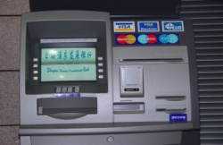
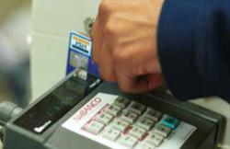



Основные принципы создания системы
Обучаемость. Система должна сочетать в себе возможности работы со статическими правилами и динамическое профилирование для выявления и создания новых правил. Поведение мошенников меняется, система должна уметь меняться вслед за ним
Кросс-канальность. Система должна быть кросс-канальной, т.е. обеспечивать специфическую защиту от действий мошенников в любых из возможных каналов взаимодействия банка и клиента. При этом анализ необходимо проводить комплексно, по всем используемым каналам
Многоуровневая защита. Система эффективна только при наличии элементов защиты на каждом уровне: устройства конечных пользователей, уровень приложений, уровень данных, уровень взаимосвязей.
Совместное использование информации: профилей клиентов, счетов, устройств. Черные и белые списки, истории транзакций должны анализироваться и с точки зрения мошеннической деятельности и комплаенс (AML)
Notes:
Организация противодействия. В интересах граждан (FRAUD), финансовой организации (KYC, CDD), государства (AML, WLM)
AML и FRAUD должны быть связаны на уровне профилирования и выявления закономерностей
2. Каждый новый канал (ДБО, e-Commerce, банкомат, терминал) добавляет свои профили. Правила и технические средства защиты могут различаться, но профили должны быть общими для всей Системы.
Даже современные технологические возможности не безграничны.

Slide 9










Общая архитектура решения
Пример комплектации компонентов IBM
Источники данных
Интеграция\ доставка данных
Цикл противодействия (Анализ, расследование, принятие решений, отчетность)
Процессинг
Принятие решений в реальном времени
Мониторинг в квази-реальном времени
Визуализация
События / транзакции
Шлюз \ шина данных
События / транзакции
Процессинг банка 1
Аналитические панели
Процессинг банка 1
Автоматическое принятие решений
E-Commerce
IBM Streams
Identity Insight
Отчетность
Процессинг банка 1
Гипотезы/ события для дальнейшего анализа
Content Analytics
Процессинг банка 1
Новые правила и настройка старых
Делопроизводство
Платежные системы
Предупреждения и задания на расследования
Cognos
Процессинг банка 1
Моделирование и анализ
Расследования
Процессинг банка 1
Сторонние финансовые организации
Инструменты пакетной загрузки (ETL)
Процессинг банка 1
Процессинг банка 1
Регуляторные органы
Обратная связь
SPSS
i2
Case Manager
Процессинг банка 1
Процессинг банка 1
Органы финансового контроля
Системы обеспечения безопасности
Средства мониторинга HW / SW
Notes:
External system (e.g., processing) starts transaction and send transaction data and additional context at some moment to Fraud Management (FM) system. External System expects decision (Yes-No) or estimate of transaction in terms of probability of fraud.
Transaction Gateway receives transaction / context and sends it to Decision subsystem (this is “quick”, real time system) and at the same time to Modeling and Analysis subsystem (“slow” system).
Decision subsystem collects history of recent transactions, analyses input by executing rules, scoring models, searching for event patterns and produces decision / estimate of fraud probability.
Decision subsystem send decision / estimate of fraud probability to Transaction Gateway
Transaction Gateway send decision / estimate to external requestor and to internal fraud monitoring monitoring system and to Modeling and Analysis Subsytem (for further “slow” analysis)
Modeling and Analysis subsystem starts investigation in case of fraud detected and sends input to Investigation subsystem
In parallel with process described Modeling and Analysis subsystem receives batch input from ETL and analyses it together with transaction input to find new fraud patterns
9

Slide 10
Подход к реализации
С чего начать
Выбор стратегии.
Технические трудности
Опыт других стран (организационные решения, проблемы)
Бизнес-кейс
Notes:
Можно было бы закупить, внедрить централизовано, но можно отдельные компоненты)
Южная Африка – страховщики (единый центр создан партнером IBM), центр Cyber Security IBM
Независимая частная или государственная компания
Объединение AML, KYC, WLM и Фрода, в дополнение к существующем
Интересна ли эта тема? У нас опыт большой, и мы многое можем вам поведать.

Slide 11
Приложение.
Примеры проектов, компоненты решений, статистические данных

Slide 12


Case study: MoneyGram
Клиент - MoneyGram International
Решение - Smarter Banking, Smarter Risk Management
  MoneyGram International остановил более чем US$37.7 million мошеннических операций в результате внедрения Глобальной Комплаенс системы на базе решения IBM InfoSphere Identity Insight.
Причины внедрения:
  MoneyGram International работает в 190 странах и имеет более 230 000 точек продаж. Такого рода компании являются объектом повышенного интереса со стороны мошенников.
Выгоды:
  Улучшена способность идентифицировать и прерывать потенциально мошеннические транзакции на 40%. – Тысячи клиентов спасены от потери средств в результате мошенничества - Остановлено больше, чем на $ 37,7 миллиона мошеннических операций – За один год жалобы клиентов по обману снизились на 72%
“Мы должны сохранять бдительность перед лицом более сложных финансовых мошенников.
Мы остановили мошеннических операций на сумму $30’000 в первый день работы
и мошеннических транзакций на сумму $1'000'000 в течении первых 17 дней работы.
Общая сумма уже достигла более чем США $37,7 млн. по всем мошеннических операциям
и мы смогли уберечь тысячи клиентов от потери средств.”
Ted Bridenstine, Директор по развитию MoneyGram
http://www.ibm.com/smarterplanet/us/en/banking_technology/examples/index.html
12
Notes:
12
12

Slide 13

Case Study: Grupo Bancolombia
Использование прогнозирования для выявления потенциально мошеннических операций
Задача:
  Чтобы придерживаться более строгих правительственных требований к отчетности, Grupo Bancolombia, необходимо анализировать миллионы ежедневных операций и идентифицировать текущее и потенциальное мошенничество. Для того, чтобы сделать это, банку необходимо перейти от трудоемкой и децентрализованной системы, основанной на строгих правилах и параметрах к более автоматизированному решению, которое будет лучше обнаруживать необычные или нестандартные транзакции.
Решение и результаты:
  Банк развернул ПО интеллектуального анализа, которое помогло ему более легко и быстро выявлять сделки, которые были частью потенциальных операций по отмыванию денег. Путем обнаружения и анализа ожидаемых и типичных моделей для более, чем 1,3 млн. транзакций в день, решение предотвращает, обнаруживает и сообщает о потенциально мошеннических банковских транзакциях, которые могут быть связанных с преступниками и террористами.
Ключевые преимущества решения:
  Выявляет на 40 процентов больше подозрительных операций за счет автоматического выявления наиболее вероятных мошеннических действий.
  Обнаруживает самые современные методики отмывания денег путем анализа данных по счетам из 700 отделений и 2300 банкоматов в шести странах.
“С помощью системы интеллектуального анализа данных, мы улучшили производительность почти на 80 процентов.”
— Francisco Ruiz, Head of Compliance, Bancolombia
13
http://www.ibm.com/smarterplanet/us/en/banking_technology/examples/index.html
Notes:
13

Slide 14
Референсная модель IBM Financial Crimes Architecture
Risk Assessment
Policy Management
Procedures
Training
Control
Internal / External Lists
Customer Authentication
Cross Enterprise Analytics
Integrated Alert & Case Management Platform
Internal / External Scores
Channels
(ATM, POS, Branch, Online, Mobile, etc)
Security Policy Management
Identity Management
Compromise Surveillance
Events
Remediat-ion / Recovery Process
Authentication
Device Profiling
Federation
Transaction Channels
Anti-Money Laundering
and Terrorist Finance
Alert Rollup
Prioritization
Corporate Security / Audit Process
AML Transaction Monitoring
Large Cash Reporting
Market Surveillance
Events
Cross Channel/ Product Analytics
Workflow
Customers and Accounts
Product System Process
Data Integration & Framework Technologies
Risk-Based KYC, CDD, and EDD
Events
Mass Compro-mise
Link Analysis / Data Visualization
Account Applications
Initial Customer Scoring
Lifecycle Customer Scoring
EDD Processes
Compliance Processes
Credit/Risk Systems
Suitability
Watch Lists (Sanctions)
High Risk Monitoring
Entity Resolution
Metrics, Reporting, Dashboards
Operational Risk Systems
Fraud Profiling, Prevention and Detection
Op. Risk Process
Products
(card, deposit, mortgage, etc)
Application
Identity / Online
Investment
Events
Auto-Disposition
Audit
Branch / Field Referrals
Claims
Merchant / Device
Internal

Slide 15
Компоненты IBM Smart Analytics для каждого из элементов решения
Обнаружение
Мониторинг/ отчетность
«Обучение» моделей
Предотвращение
Identity Insight
SPSS
Identity Insight
iLog
Обнаружить
Предотвратить
Streams
SPSS
Обнаружить факт мошенничества в процессе работы банка
Предпринять действия по предотвращению факта мошенничества
Content Analytics
iLog
i2
Расследовать
Мошенник
Анализировать
Расследование
Анализ
i2
Провести расследование, отправить дело в суд, обновить черные списки и правила
Провести комплексный анализ данных, чтобы выявить потенциальные угрозы
SPSS
Case Manager
LAWS
Identity Insights
FAMS
Cognos Reporting
Streams
Streams
Content Analytics
Content Analytics
iLog
Работа «по правилам»
Notes:
Расследование:
Today: Special investigations unit with manual adjusters
Обнаружение
Today: simple rules based scoring if anything
Предотвращение: Today: Little is done to prevent fraud from occurring
Обнаружение: Today: Relies heavily on people to detect

Slide 16

Пример спецификации решения IBM Fraud Appliance
Программные компоненты
Identity Insights
i2
  Intelligence Analysis Platform, or
  Analyst Notebook Premium
SPSS
  Collaboration & Deployment Services
  Decision Management
  Modeler
Cognos
  BI Reporting
  BI Dashboarding
  BI Scorecarding
InfoSphere Change Data Capture or Change Data Delivery
DB/2 LUW or DB2 z/OS V10
Аппаратное обеспечение
IBM PureFlex™ System, IBM PureApplication™ System, or IBM zEnterprise™ System

Slide 17
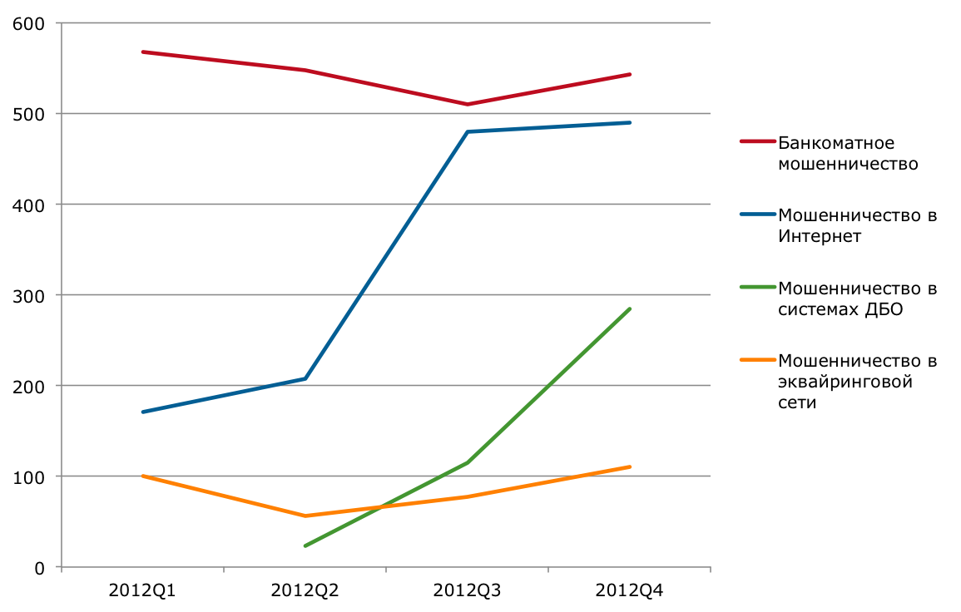
Статистика мошенничества.
Динамика роста в разрезе видов мошенничества
Кол-во событий
* - источник - Материалы конференции EMA от 05.02.2013
http://ema.com.ua/2013/02/практика-противодействия-кибер-прес/
17
Notes:
17

Slide 18
Статистика.
Факты и цифры
Система Электронных Платежей Национального Банка Украины *
  Количество транзакций за 2012 год: 335 500 тыс. шт.
  Рост по сравнению с 2011 годом: 1%
  Общий объем: 11 723 088 млн. грн.
  Прирост по отношению к 2011 году: 14%
Международные платежные системы (Visa & Master Card) **
  Общее количество карт: 69 826 тыс. шт.
  Количество активных карт: 33 106 тыс. шт.
  Кол-во держателей: 44 339 тыс. шт.
  Среднее кол-во операций на карту: 3.3 операции в месяц
  Количество транзакций за 2012 год: 1 073 млн шт.
  Рост по сравнению с 2011 годом: 22.6%
    в том числе по б/н платежам: 62.6%
    по получению наличности: 9.7%
  Общий объем: 741,48 млрд. грн.
  Прирост по отношению к 2011 году 28.7%
  Потери от мошенничества: 10,92 млн грн (20%)***
  Кол-во мошеннических транзакций: 11.17 тыс шт (47%)
* - http://www.bank.gov.ua/control/uk/publish/article?art_id=53861&cat_id=78675
** - http://news.finance.ua/ru/~/1/0/all/2013/02/12/296508
*** - http://www.kommersant.ua/doc/2121229
18

